Slide 1
Multi-навигация ВУЗа

Slide 2
ПОЛЬЗОВАТЕЛИ И ПРОБЛЕМА
Пользователи: гости РГЭУ (РИНХ)
Проблема: поиск зала, в котором проходит мероприятие

Slide 3

КАК РЕШАЮТ ПРОБЛЕМУ СЕЙЧАС
Обычно ставят стойки с указанием пути, а также волонтеров, которые подсказывают дорогу. Каждый раз распечатывать листы с новой информацией достаточно затратно, а студенты не всегда могут уйти с занятий чтобы помочь гостям.

Slide 4
РЕШЕНИЕ
Мы создаем Multi-навигационное веб-приложение, основная задача которого состоит в том, чтобы координировать гостей в стенах университета.

Slide 5


Slide 6


Slide 7


Slide 8


Slide 9
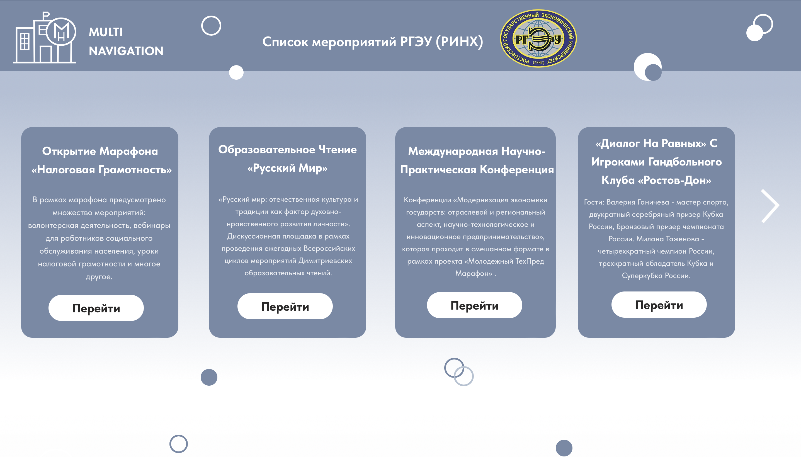

Slide 10

РЫНОК И БИЗНЕС-МОДЕЛЬ
Нашими клиентами будут гости университета, приглашенные на проводимое мероприятие. Зарабатывать будем на продаже рекламы

Slide 11
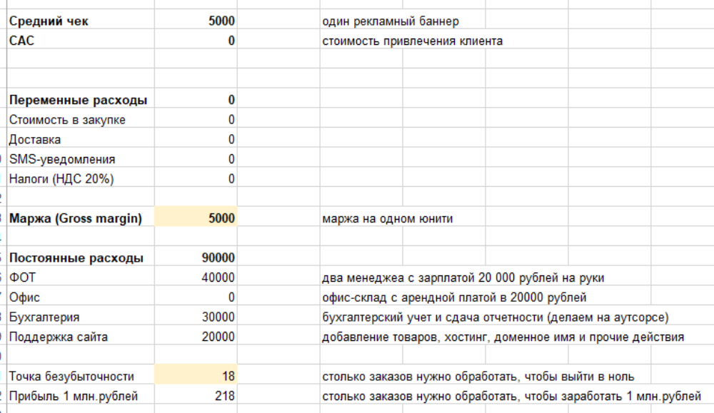
Юнит-экономика/Финансовая модель

Slide 12
РИСКИ
Технологические: сбои в работе сайта
Финансовые: непредвиденные затраты на обслуживание сайта, его техническую поддержку; разногласия с рекламодателями по вопросу финансовых условий сотрудничества
Регуляторные: регистрация фирменного наименования и домена

Slide 13
ПЛАН РЕАЛИЗАЦИИ ПРОЕКТА НА 2024 ГОД
К январю 2024 года мы планируем провести работу по тестированию MVP среди студентов РГЭУ (РИНХ)
В феврале 2024 года планируется работа по исправлению возникших технических и организационных ошибок с учетом рекомендаций и пожеланий пользователей
К маю 2024 года ожидается оведение MVP сайта до готового продукта (полноценное функциональное веб-приложение)

Slide 14
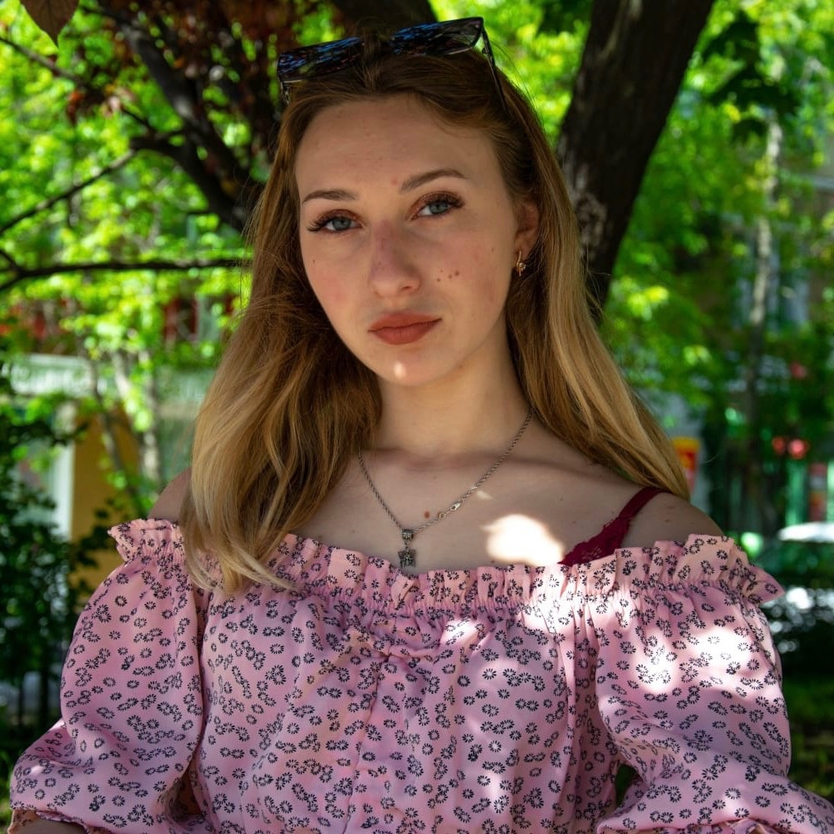
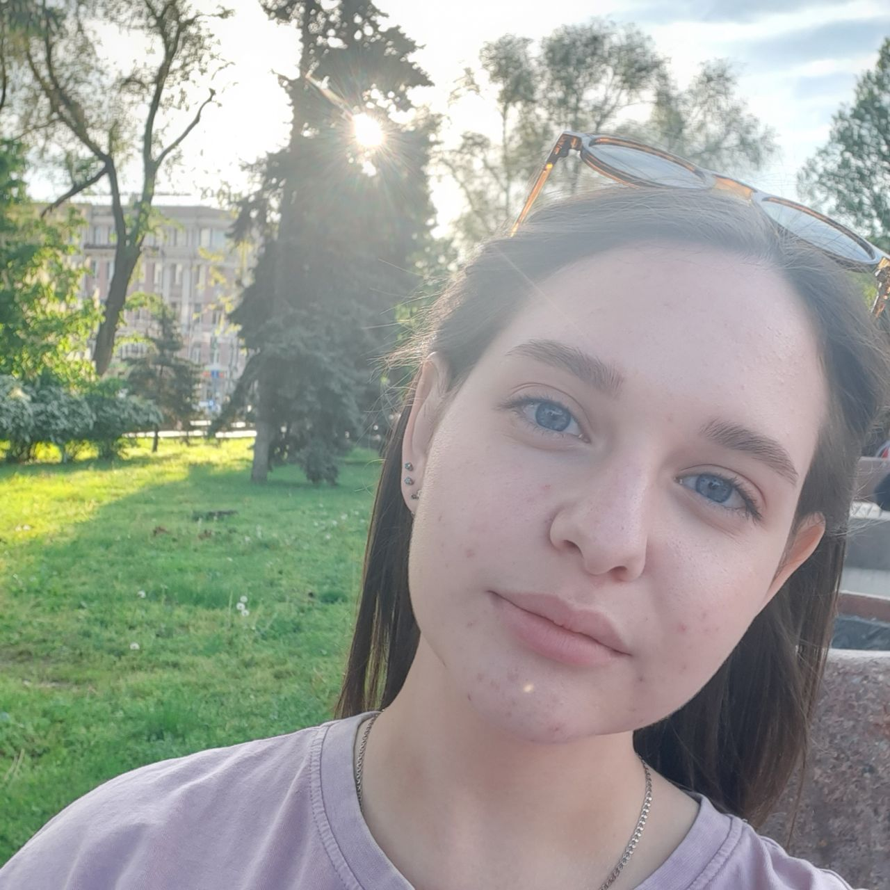
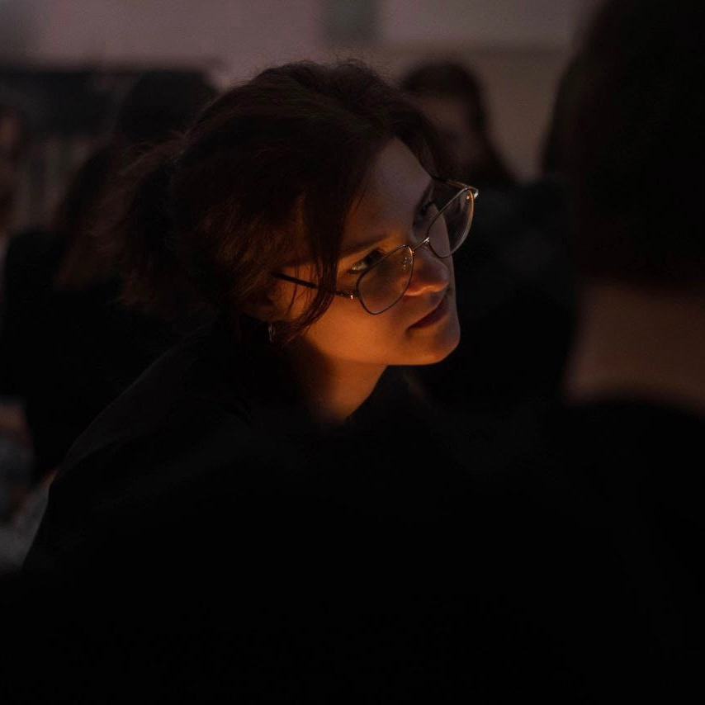
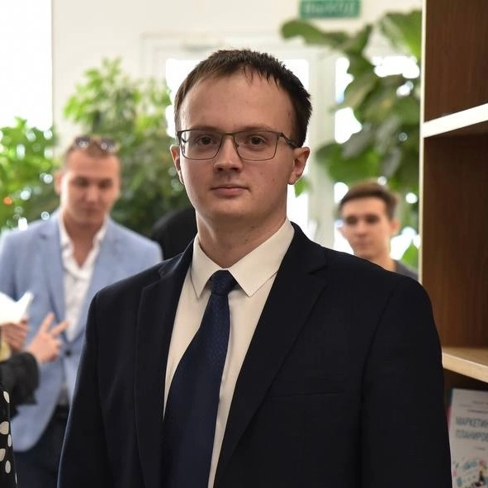

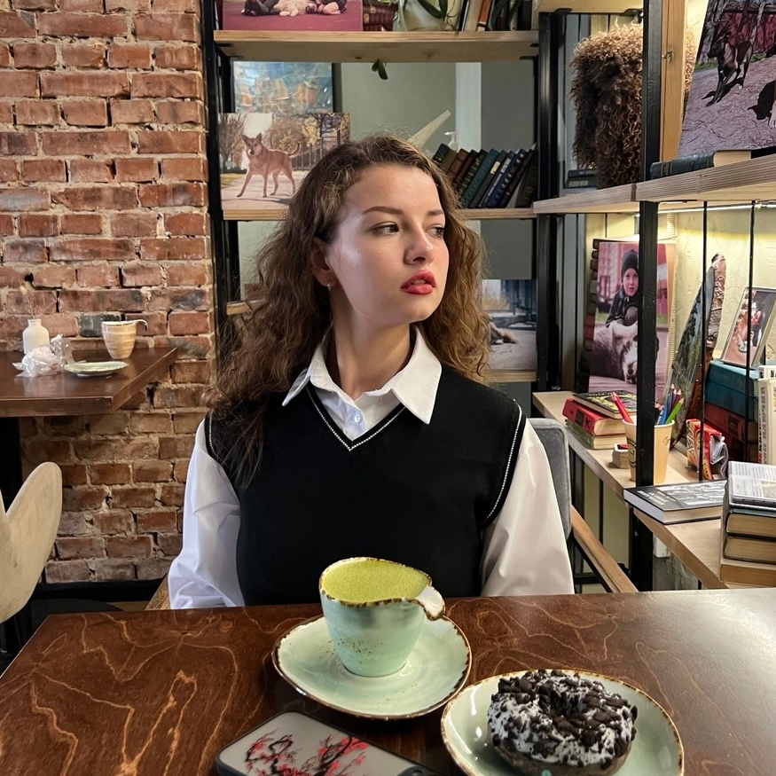
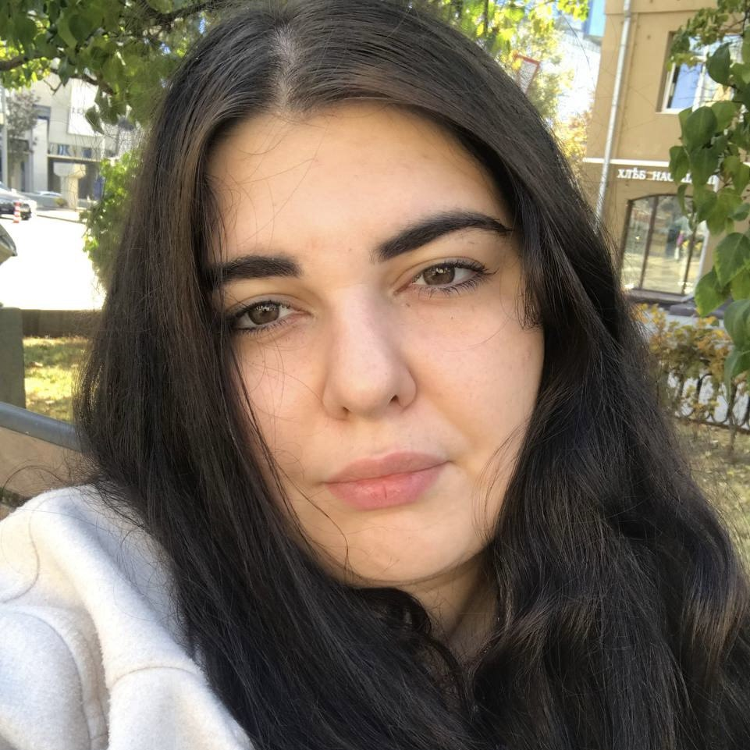
Команда
1.Андрющенко Константин Дмитриевич – наставник
2.Шафировская Лана Олеговна – капитан
3.Шуплецова Дарья Александровна – контент-менеджер
4.Теслюк Елизавета Станиславовна – спикер
2
3
4
5.Калашникова Вероника Олеговна – аналитик
6.Клименко Анастасия Витальевна – ответственный за техническую часть
7.Жукова Лариса Эмильевна – бухгалтер / экономист / аудитор
1
5
6
7

